Slide 1
CENTRO CULTURAL DE LA CIUDAD MÉXICO CLAVE 1334
EQUIPO No. 2

Slide 2
EDUCACION PARA LA SALUD …………… IVONNE MORENO GERMAN EDUCACION FISICA V ……………………….MARCOS EMMANUEL ESCOBAR RUELAS ORIENTACION EDUCATIVA V …………….ALEJANDRA GAYOL ILIZALITURRI

Slide 3
CICLO ESCOLAR:
2018 – 2019
Fecha de inicio: febrero
Fecha de termino: abril

Slide 4
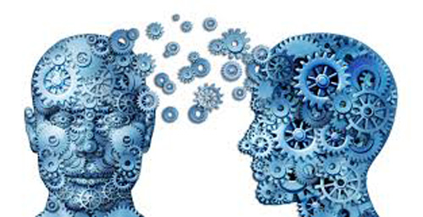
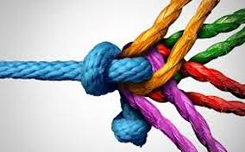
“CONEXIONES ENTRE MENTE Y CUERPO:
COMO SUS EMOCIONES Y ACTIVIDAD FISICA BENEFICIAN LA SALUD”

Slide 9
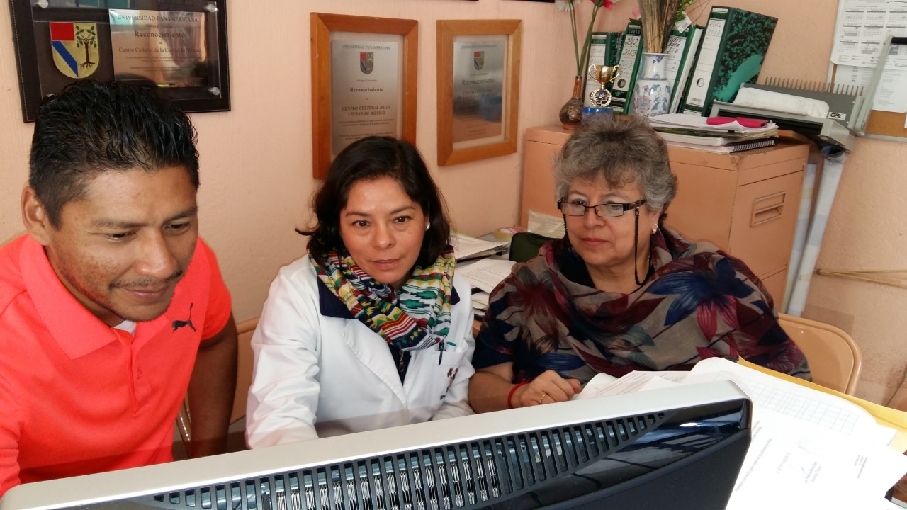
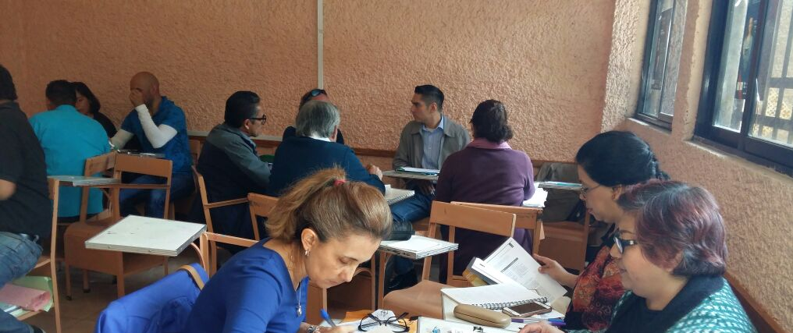
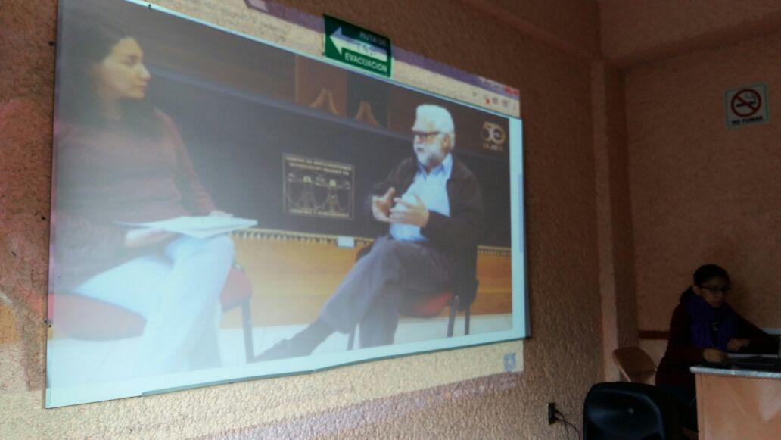
Fotografías de la sesión

Slide 10
Organizador Gráfico
EDUCACIÓN PARA LA SALUD
CUIDADO DEL CUERPO
EL CUERPO HUMANO
CONOCIMIENTO DE SÍ MISMO
TOMA DE DECISIONES
EDUCACIÓN
FÍSICA V
ORIENTACIÓN EDUCATIVA V

